Slide 1

Desarrollo Integral de la Motricidad en la Infancia
Explorando la motricidad fina y gruesa para el crecimiento y aprendizaje infantil

Slide 2
Desarrollo Integral de la Motricidad en la Infancia
2
Table of Contents
Introducción
Objetivos de Aprendizaje
Desarrollo de la Motricidad Fina
Desarrollo de la Motricidad Gruesa
Combinación de la Motricidad Fina y Gruesa
Evaluación y Seguimiento
Actividades de Enseñanza
Conexiones con Otras Materias
Actividades de Extensión
Participación de los Padres
Seguridad y Precauciones
Reflexión y Evaluación
Lecciones de Seguimiento
04
05
06
07
08
09
10
11
12
13
14
15
16

Slide 3
Desarrollo Integral de la Motricidad en la Infancia
3
Table of Contents
Conclusión
Referencias
Agradecimientos
Autores
Derechos de Autor
Índice
Bibliografía
Acerca de los Autores
Índice de Ilustraciones
Glosario
17
18
19
20
21
22
23
24
25
26

Slide 4
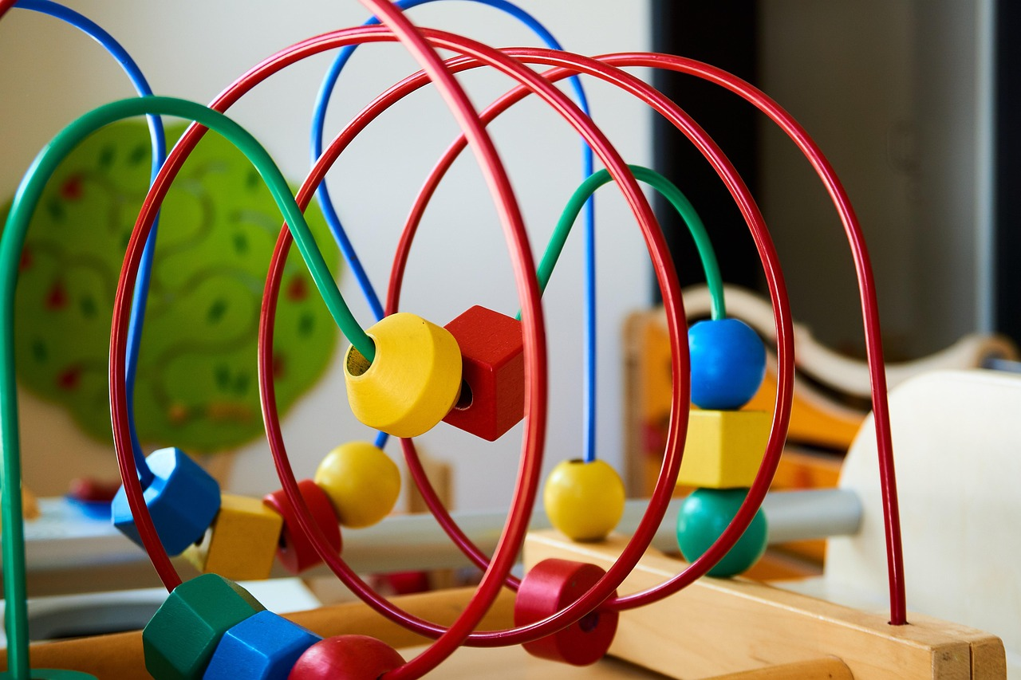
Desarrollo Integral de la Motricidad en la Infancia
4
Introducción
Importancia de la motricidad
Definición de motricidad fina
Definición de motricidad gruesa
El desarrollo de la motricidad fina y gruesa es fundamental para el crecimiento y el desarrollo de los niños.
Ambos tipos de motricidad contribuyen al aprendizaje y a la autonomía infantil.
La motricidad fina se refiere a los movimientos precisos y delicados de las manos y los dedos.
Es esencial para actividades como escribir, dibujar y manipular objetos pequeños.
La motricidad gruesa se refiere a los movimientos más amplios y generales del cuerpo.
Incluye habilidades como correr, saltar y mantener el equilibrio.

Slide 5

Desarrollo Integral de la Motricidad en la Infancia
5
Objetivos de Aprendizaje
Identificación de partes del cuerpo
Diferenciación de tipos de motricidad
Recordar y nombrar diferentes partes del cuerpo que se utilizan para la motricidad fina y gruesa.
Esto ayuda a establecer una base para comprender cómo se relacionan con las habilidades motoras.
Comprender la diferencia entre la motricidad fina y gruesa.
Esto permite identificar las habilidades específicas asociadas a cada tipo de motricidad.
Práctica de habilidades motoras
Creación de proyectos integrados
Aplicar habilidades de motricidad fina y gruesa en diferentes actividades.
Estas actividades refuerzan el aprendizaje y mejoran la coordinación motora.
Crear un proyecto que combine la motricidad fina y gruesa.
Este enfoque fomenta la creatividad y la aplicación práctica de las habilidades aprendidas.

Slide 6
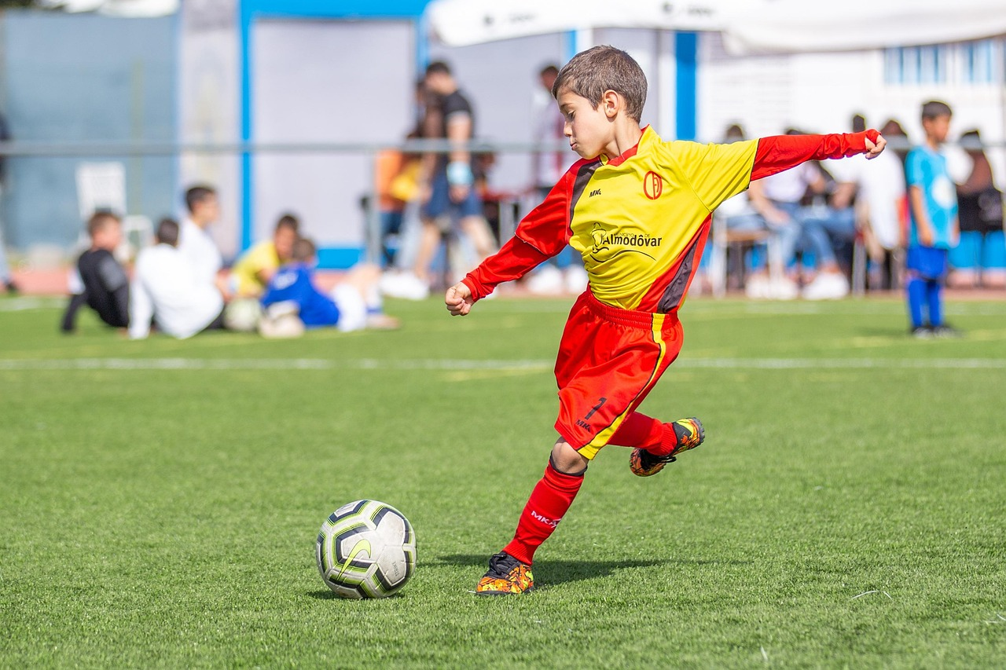
Desarrollo Integral de la Motricidad en la Infancia
6
Desarrollo de la Motricidad Fina
Desarrollo durante la infancia y adolescencia
Actividades para fomentar la motricidad fina
Importancia de la práctica y repetición
La motricidad fina se desarrolla a lo largo de la infancia y la adolescencia.
Es un proceso gradual que requiere tiempo y dedicación.
Actividades como pintar, colorear y hacer puzzles promueven el desarrollo de la motricidad fina.
Estas actividades ayudan a mejorar la coordinación y precisión de los movimientos.
La práctica y la repetición son fundamentales para desarrollar la motricidad fina.
Permiten consolidar habilidades y mejorar el control motor.

Slide 7

Desarrollo Integral de la Motricidad en la Infancia
7
Desarrollo de la Motricidad Gruesa
Desarrollo a lo largo de la infancia y adolescencia
Actividades para promover la motricidad gruesa
Importancia de la práctica y repetición
La motricidad gruesa se desarrolla a lo largo de la infancia y la adolescencia.
Es un proceso continuo que requiere estímulos adecuados para su evolución.
Correr, saltar y lanzar una pelota son actividades clave.
Estas actividades ayudan a fortalecer los músculos y mejorar la coordinación.
La práctica y la repetición son esenciales para desarrollar la motricidad gruesa.
Ambas permiten consolidar habilidades y mejorar el rendimiento físico.

Slide 8
Desarrollo Integral de la Motricidad en la Infancia
8
Combinación de la Motricidad Fina y Gruesa
Importancia de la combinación motriz
Ejemplo de actividad combinada
Práctica y repetición
La combinación de la motricidad fina y gruesa es fundamental para el desarrollo de habilidades más complejas.
Permite realizar actividades que requieren coordinación y precisión en movimientos.
Actividades como pintar un cuadro mientras se mueve alrededor de la sala integran ambas motricidades.
Estas actividades fomentan la creatividad y el desarrollo físico simultáneamente.
La práctica y la repetición son esenciales para perfeccionar la combinación de motricidad fina y gruesa.
Con el tiempo, estas acciones mejoran la coordinación y la destreza motriz.

Slide 9
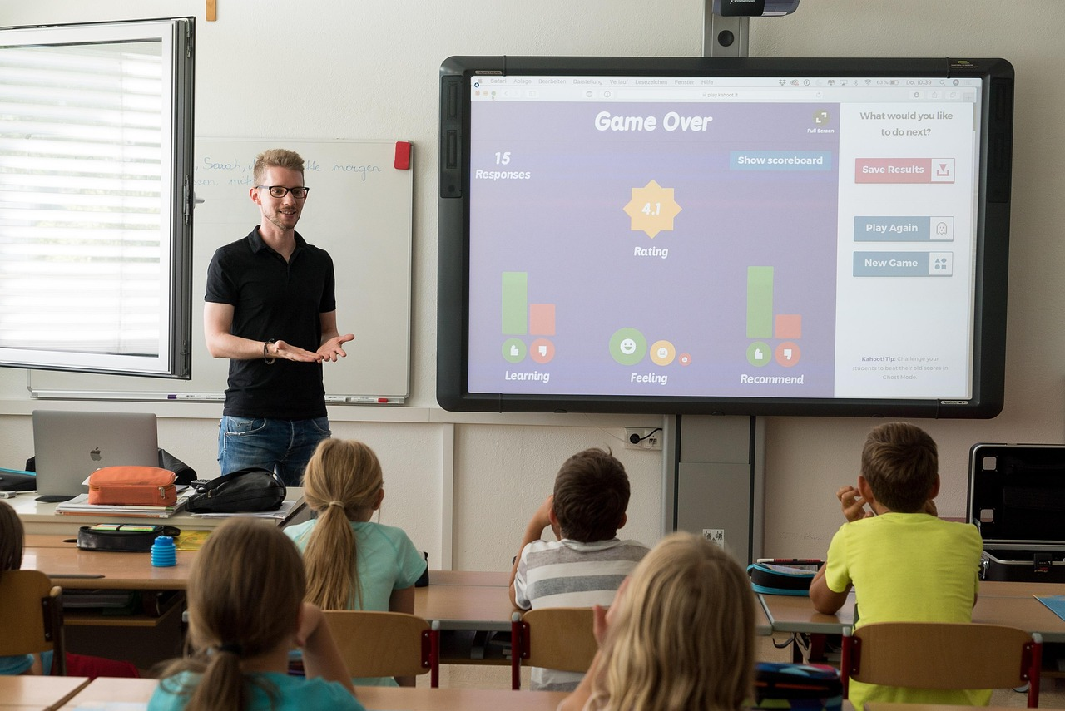
Desarrollo Integral de la Motricidad en la Infancia
9
Evaluación y Seguimiento
Importancia de la Evaluación y Seguimiento
La evaluación y el seguimiento son fundamentales para determinar el nivel de logro de los estudiantes.
Permiten identificar áreas de mejora y reforzar el aprendizaje.
Métodos de Evaluación
Se utilizan métodos como la observación, pruebas de habilidades motoras y revisión de informes de los padres.
Estos métodos ofrecen una visión integral del progreso del estudiante.
Retroalimentación Positiva y Constructiva
La retroalimentación positiva y constructiva es clave para motivar a los estudiantes.
Fomenta un ambiente de aprendizaje en el que los estudiantes se sienten apoyados.

Slide 10
Desarrollo Integral de la Motricidad en la Infancia
10
Actividades de Enseñanza
Actividades de imitación
Juegos de seguimiento
Actividades de manipulación
Ejercicios de equilibrio
Imitar los movimientos del profesor o de otros estudiantes.
Estas actividades ayudan a desarrollar habilidades motoras y sociales.
Seguir una pelota o un objeto en movimiento.
Fomentan la coordinación visual y motriz en los estudiantes.
Pintar, colorear, hacer puzzles.
Estas actividades estimulan la creatividad y la destreza manual.
Caminar sobre una línea, balancearse sobre un pie.
Contribuyen al desarrollo del equilibrio y la concentración.

Slide 11
Desarrollo Integral de la Motricidad en la Infancia
11
Conexiones con Otras Materias
Conexión con Matemáticas
Relación con Ciencias
Exploramos conceptos como proporción, medida y geometría.
Estas habilidades son fundamentales para entender y aplicar principios matemáticos en diversas áreas.
Incluye temas de física y biología que amplían el entendimiento del mundo natural.
Estas materias fomentan el pensamiento crítico y la observación científica.
Interacción con Lenguaje y Literatura
Vínculo con Artes y Música
Se trabaja en seguir instrucciones y comprender textos.
Esto mejora la comunicación y la capacidad de análisis textual.
Promueve la creatividad y la expresión personal.
Estas disciplinas enriquecen el desarrollo emocional y artístico.

Slide 12

Desarrollo Integral de la Motricidad en la Infancia
12
Actividades de Extensión
Mural con materiales reciclados
Baile con instrumentos
Juego de equilibrio
Crear un mural utilizando materiales reciclados para fomentar la creatividad.
Esta actividad promueve la conciencia ambiental y el trabajo en equipo.
Realizar un baile acompañado de instrumentos para explorar la expresión artística.
La actividad fomenta la coordinación y el sentido del ritmo.
Crear un juego de equilibrio que desafíe las habilidades motoras.
Esta actividad ayuda a desarrollar la concentración y el control físico.

Slide 13
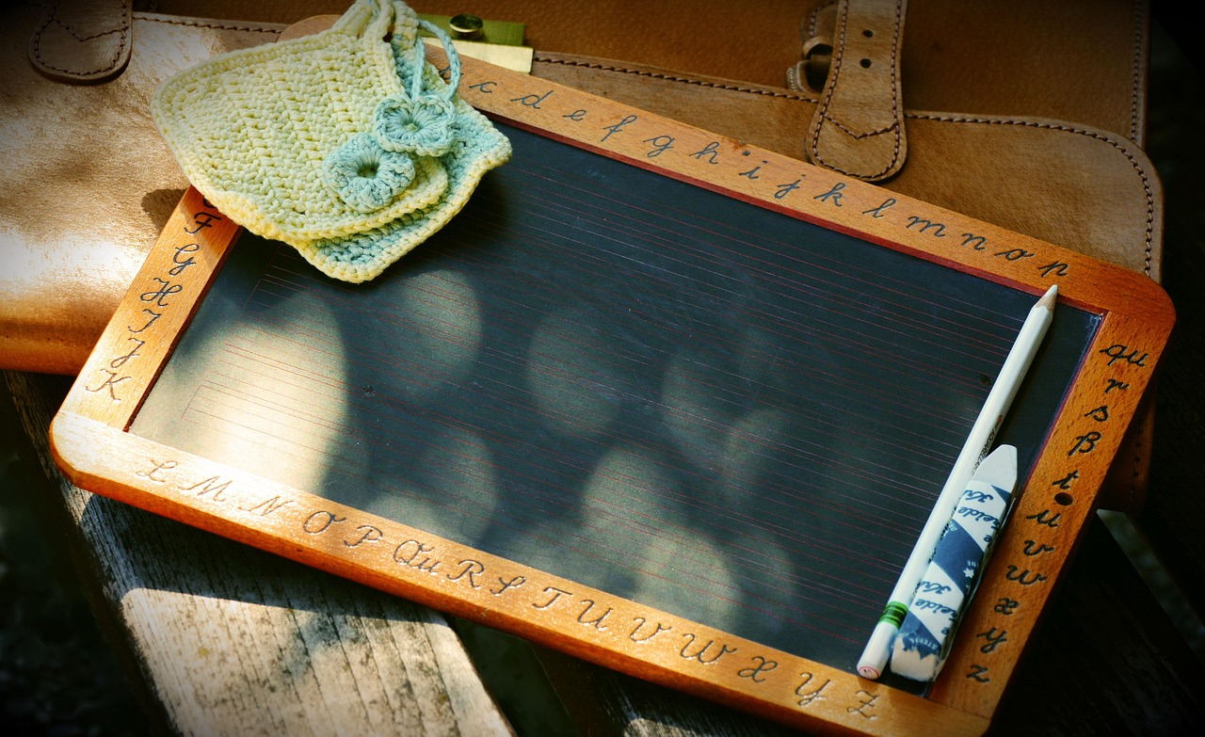
Desarrollo Integral de la Motricidad en la Infancia
13
Participación de los Padres
Reuniones mensuales de padres
Tareas en el hogar
Voluntariado en el salón de clase
Las reuniones mensuales de padres son una oportunidad para discutir el progreso de los estudiantes.
También permiten a los padres colaborar en estrategias educativas con los maestros.
Las tareas en el hogar fomentan la participación activa de los padres en el aprendizaje de sus hijos.
Ayudan a reforzar los conceptos aprendidos en clase y a crear hábitos de estudio.
El voluntariado en el salón de clase permite a los padres involucrarse directamente en el entorno educativo.
Es una forma de apoyar a los maestros y enriquecer la experiencia de aprendizaje de los estudiantes.

Slide 14
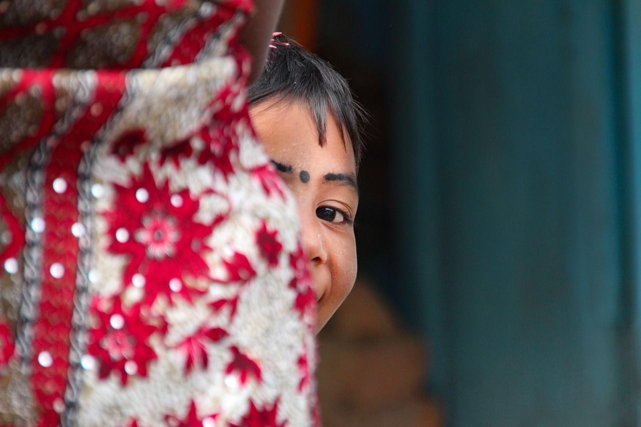
Desarrollo Integral de la Motricidad en la Infancia
14
Seguridad y Precauciones
Espacio de juego seguro
Materiales y herramientas adecuados
Supervisión constante
Asegurarse de que el espacio de juego esté libre de obstáculos y peligros.
Esto previene accidentes y garantiza un entorno adecuado para las actividades.
Proporcionar materiales y herramientas adecuados para cada estudiante.
Esto asegura que puedan participar de manera efectiva y segura.
Supervisar a los estudiantes en todo momento.
Esto permite intervenir rápidamente en caso de cualquier incidente.

Slide 15
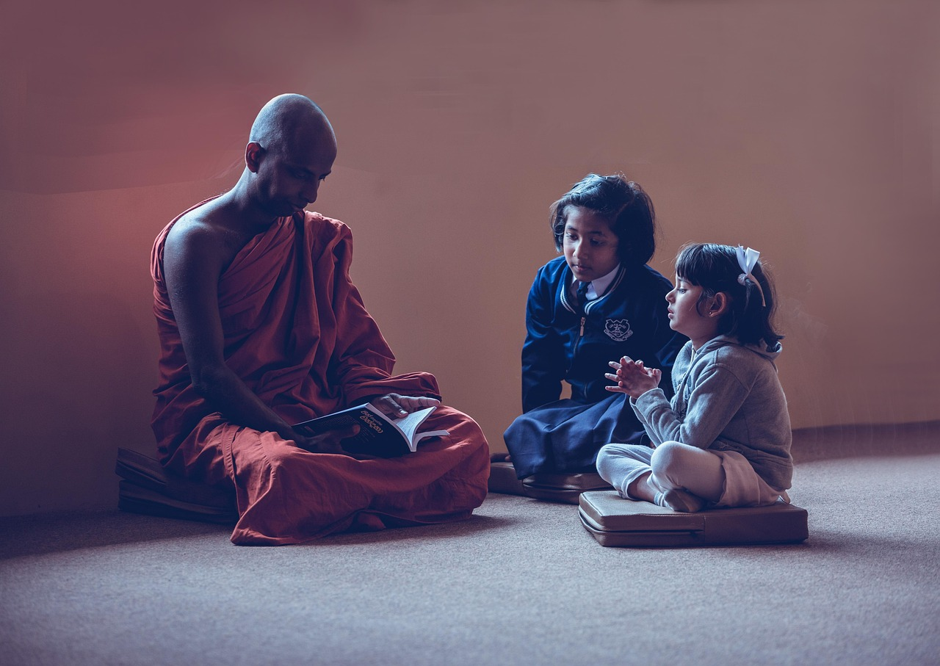
Desarrollo Integral de la Motricidad en la Infancia
15
Reflexión y Evaluación
Reflexión sobre la enseñanza
Evaluación del progreso estudiantil
Identificación y ajuste
Reflexionar sobre la enseñanza del desarrollo de la motricidad fina y gruesa.
Analizar cómo se están implementando las estrategias educativas en este ámbito.
Evaluar el progreso de los estudiantes en el desarrollo de habilidades motoras.
Determinar si los objetivos de aprendizaje se están alcanzando de manera efectiva.
Identificar áreas de mejora en la enseñanza de la motricidad.
Ajustar las metodologías según las necesidades detectadas en los estudiantes.

Slide 16
Desarrollo Integral de la Motricidad en la Infancia
16
Lecciones de Seguimiento
Desarrollo de la motricidad fina
Desarrollo de la motricidad gruesa
Combinación de motricidad fina y gruesa
Lección de seguimiento: "Desarrollo de la motricidad fina a través del arte".
Esta lección se centra en actividades artísticas para mejorar habilidades precisas.
Lección de seguimiento: "Desarrollo de la motricidad gruesa a través del juego".
Se enfoca en juegos dinámicos que promueven el movimiento corporal amplio.
Lección de seguimiento: "Combinación de la motricidad fina y gruesa a través de la resolución de problemas".
Integra actividades que requieren coordinación y pensamiento crítico.

Slide 17
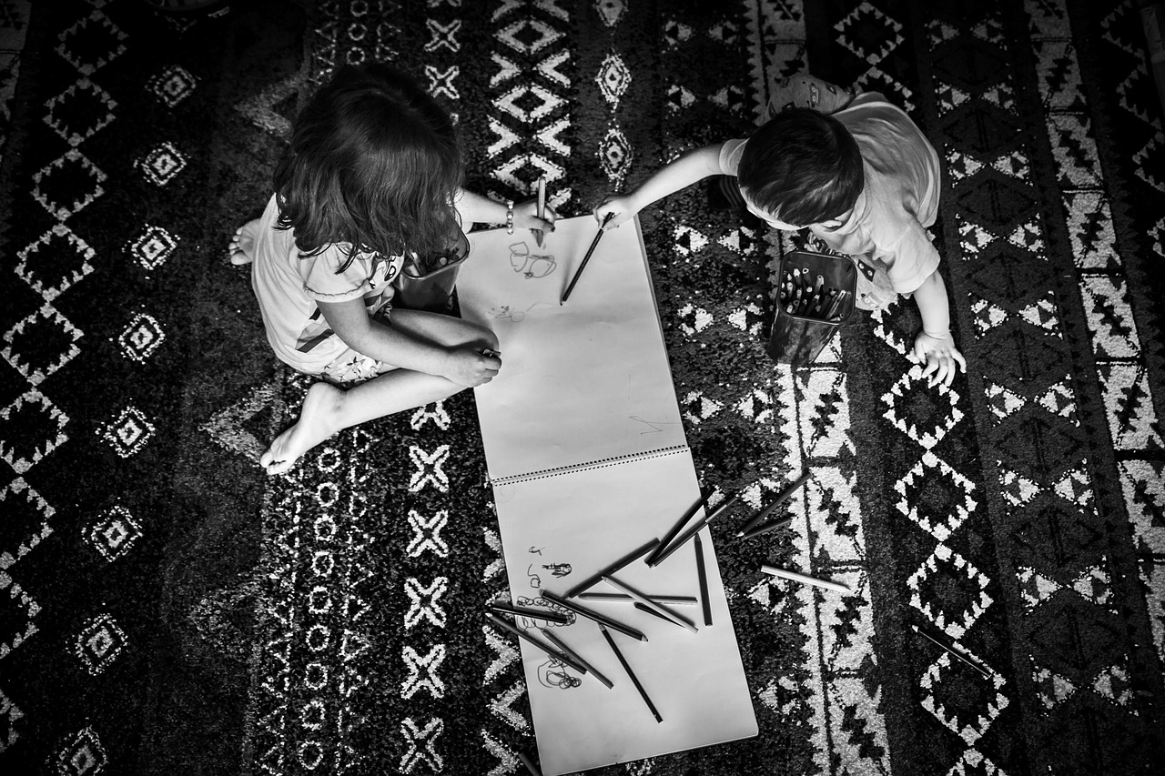
Desarrollo Integral de la Motricidad en la Infancia
17
Conclusión
Importancia de la motricidad
El desarrollo de la motricidad fina y gruesa es fundamental para el crecimiento y el desarrollo de los niños.
Estas habilidades son esenciales para realizar actividades cotidianas y académicas.
Práctica y repetición
La práctica y la repetición son clave para desarrollar estas habilidades.
Sin ellas, los niños podrían enfrentar dificultades en su desarrollo motor.
Combinación de habilidades
La combinación de la motricidad fina y gruesa es fundamental para el desarrollo de habilidades más complejas.
Esto permite a los niños realizar tareas que requieren coordinación y precisión.

Slide 18

Desarrollo Integral de la Motricidad en la Infancia
18
Referencias
Libros y artículos especializados
Recursos en línea educativos
Consultas con expertos
Libros y artículos sobre el desarrollo de la motricidad fina y gruesa.
Estos recursos ofrecen una base teórica y práctica para entender el desarrollo infantil.
Recursos en línea y sitios web educativos.
Proveen herramientas interactivas y materiales didácticos para apoyar el aprendizaje.
Expertos en el campo del desarrollo infantil.
Brindan orientación personalizada y estrategias basadas en investigaciones actuales.

Slide 19

Desarrollo Integral de la Motricidad en la Infancia
19
Agradecimientos
Reconocimiento a estudiantes y padres
Contribución de expertos y profesionales
Apoyo institucional y organizacional
A los estudiantes y padres que participaron en la creación de este contenido.
Su colaboración fue esencial para el desarrollo del material.
A los expertos y profesionales que contribuyeron con su conocimiento y experiencia.
Su aporte enriqueció significativamente la calidad del contenido.
A las instituciones y organizaciones que apoyaron la creación de este contenido.
Su respaldo fue clave para llevar a cabo este proyecto.

Slide 20

Desarrollo Integral de la Motricidad en la Infancia
20
Autores
Nombre del autor
Institución del autor
Detalles adicionales
Nombre del autor.
Título del autor.
Institución o organización del autor.
Título del autor.
Nombre del autor.
Institución o organización del autor.

Slide 21

Desarrollo Integral de la Motricidad en la Infancia
21
Derechos de Autor
Protección de los derechos de autor
Derechos de autor reservados.
Todos los derechos reservados.
Restricciones de reproducción
Prohibida la reproducción total o parcial.
Se requiere permiso expreso para cualquier reproducción.
Garantía de exclusividad
El contenido está protegido bajo derechos de autor.
No se permite el uso sin autorización previa.

Slide 22
Desarrollo Integral de la Motricidad en la Infancia
22
Índice
Introducción
Desarrollo de la motricidad fina y gruesa
Conclusión
Explora los conceptos básicos y la importancia de la motricidad en el desarrollo humano.
Establece el contexto para entender cómo se desarrollan las habilidades motoras.
Analiza las diferencias entre motricidad fina y gruesa, y su impacto en la vida diaria.
Incluye ejemplos prácticos para ilustrar cómo se desarrollan estas habilidades.
Resume los puntos clave sobre el desarrollo motor y su relevancia en el crecimiento personal.
Destaca la importancia de fomentar estas habilidades desde una edad temprana.

Slide 23

Desarrollo Integral de la Motricidad en la Infancia
23
Bibliografía
Referencias Citadas
Recursos en Línea
Información de Contacto
Lista de referencias citadas en el contenido.
Incluye fuentes utilizadas para respaldar la información presentada.
Enlaces a recursos en línea y sitios web educativos.
Acceso a materiales adicionales para profundizar en el tema.
Información de contacto para obtener más información.
Canales disponibles para resolver dudas o ampliar detalles.

Slide 24

Desarrollo Integral de la Motricidad en la Infancia
24
Acerca de los Autores
Biografía de los Autores
Experiencia y Credenciales
Contacto con los Autores
Biografía de los autores.
Experiencia y credenciales de los autores.
Experiencia y credenciales de los autores.
Contacto con los autores.
Contacto con los autores.
Biografía de los autores.

Slide 25

Desarrollo Integral de la Motricidad en la Infancia
25
Índice de Ilustraciones
Lista de ilustraciones y figuras
Créditos de las ilustraciones
Información de contacto
Lista de ilustraciones y figuras utilizadas en el contenido.
Incluye detalles sobre cada elemento visual presentado.
Créditos de las ilustraciones y figuras utilizadas.
Reconocimiento a los autores y fuentes originales.
Información de contacto para obtener más información.
Detalles para consultas relacionadas con las ilustraciones.

Slide 26

Desarrollo Integral de la Motricidad en la Infancia
26
Glosario
Definiciones clave
Definiciones de términos clave utilizados en el contenido.
Estas definiciones ayudan a entender el contexto y los conceptos principales.
Explicaciones teóricas
Explicaciones de conceptos y teorías.
Estas explicaciones profundizan en los temas tratados y ofrecen claridad.
Recursos educativos
Referencias a recursos en línea y sitios web educativos.
Estos recursos son útiles para ampliar el conocimiento y explorar más información.

